Slide 1
Étude sur l’alimentation dans le monde
Gabriel CAPELL
FAO

Slide 2
Contexte et spécification des données
Analyse des données issues de la FAO (Food and Agriculture Organization) sur l'alimentation et la sous-nutrition dans le monde. La FAO est une organisation des Nations Unies.
Pour ce faire, 4 fichiers de données ont été fournis :
Un fichier sur la population par pays,
Un fichier sur la disponibilité alimentaire,
Un fichier sur la sous-nutrition,
Un fichier sur l'aide alimentaire.
Le but est d'étudier quels sont les pays les plus en difficulté et de tracer l'évolution de l'aide alimentaire sur une période allant de 2013 à 2017.

Slide 3
Méthodologie de l’analyse
J'ai effectué mon analyse à partir des quatre fichiers sous format CSV (Excel) cités précédemment. J'ai ensuite utilisé le langage Python/Pandas avec le notebook Jupyter afin d'extraire les données. Les données ont ensuite été traitées dans le cadre de mon rapport sur l'alimentation.
De nombreux éléments ont été pris en compte tels que la sous-nutrition, l'aide alimentaire, ou encore la production des différents produits en vue de l'alimentation humaine ou animale, de leur exportation ou importation, ou encore de leur perte.
Le RGPD ne s'applique pas dans cette étude, les données utilisées étant des données statistiques relatives à des pays et non pas à des individus. Aucune donnée personnelle n'est présente dans les fichiers traités.

Slide 4
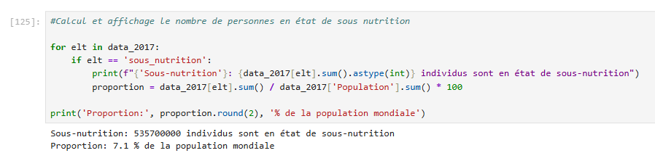
1) Proportion de personnes en état de sous-nutrition en 2017
La sous-nutrition est la condition dans laquelle une personne a, de façon habituelle, une consommation alimentaire insuffisante pour fournir les niveaux d’énergie nécessaires au maintien d’une vie normale, saine et active, compte tenu de ses propres besoins énergétiques alimentaires. (FAO)
7.1% de la population mondiale est en état de sous-nutrition en 2017, soit plus de 535 millions de personnes.

Slide 5
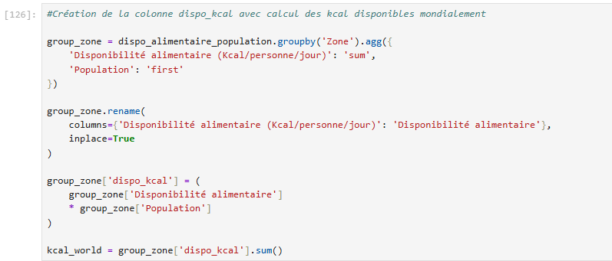
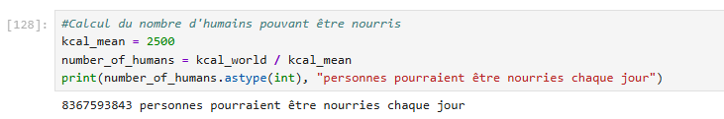
2) Nombre théorique de personnes qui pourraient être nourries en 2017
On considère qu'une personne, pour être bien nourrie, doit consommer 2500 kcal par jour.
Cela est basé sur une étude de Jean-Paul Charvet sur la ration alimentaire.
Si l'on prend en compte la disponibilité alimentaire de chaque pays, alors plus de 8,3 milliards de personnes pourraient être nourries chaque jour en 2017.

Slide 6
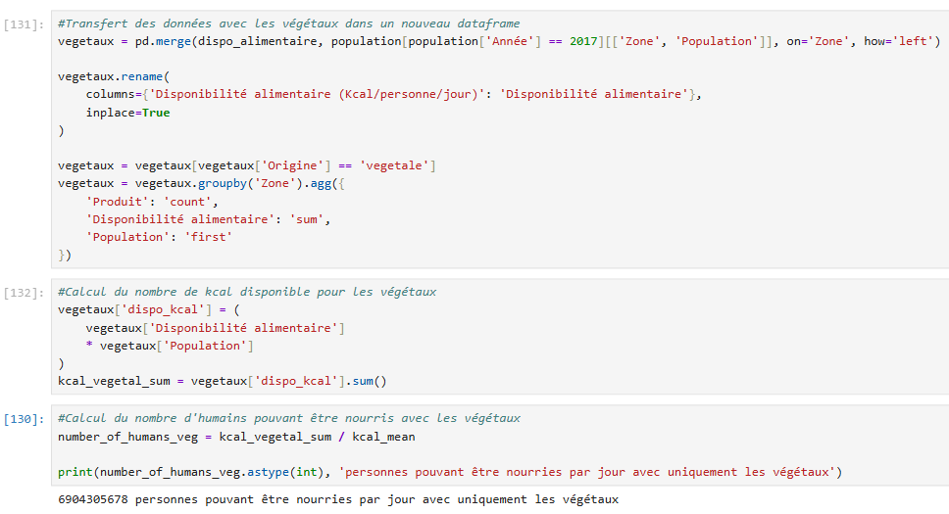
3) Nombre théorique de personnes qui pourraient être nourries uniquement avec les végétaux en 2017
Près de 7 milliards de personnes pourraient être nourries en 2017 avec les seuls produits végétaux.
Pour rappel, la population mondiale en 2017 était de 7.5 milliards d'individus.

Slide 7
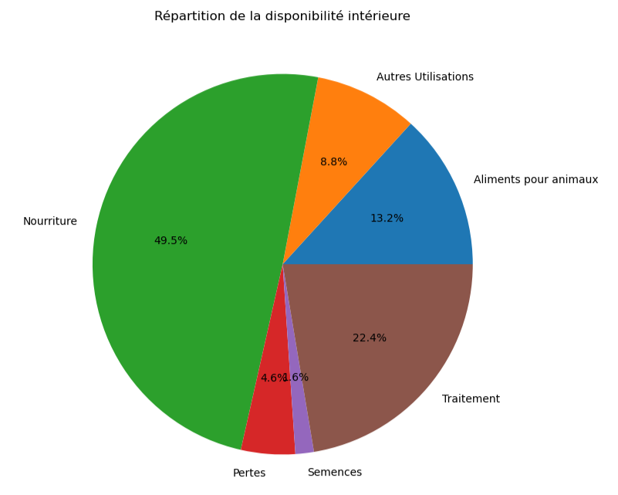
4) Répartition de la disponibilité intérieure
La disponibilité intérieure correspond à la quantité d’un produit alimentaire disponible pour l’utilisation intérieure. Elle se calcule selon cette équation :
Production + Importations − Exportations ± Variation des stocks
On remarque que près de la moitié de la disponibilité intérieure à travers le monde est utilisée pour la nourriture humaine, et 13.2% pour la nourriture animale.

Slide 8
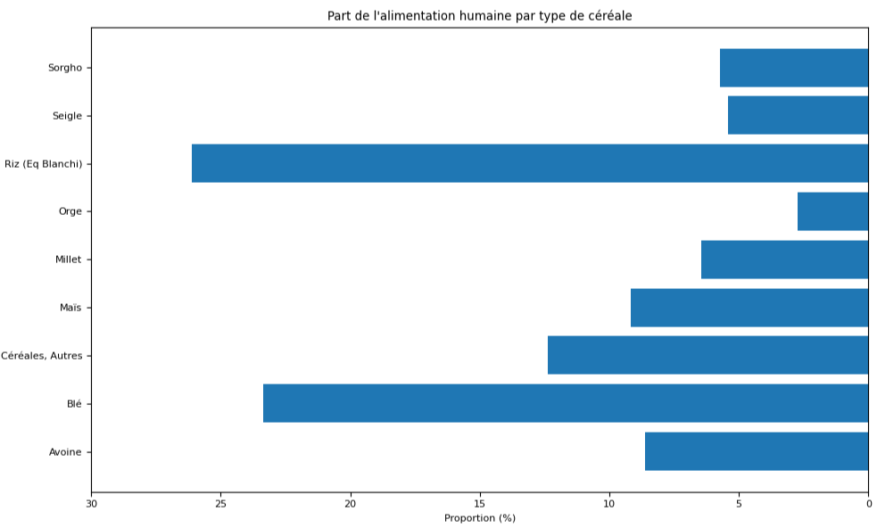
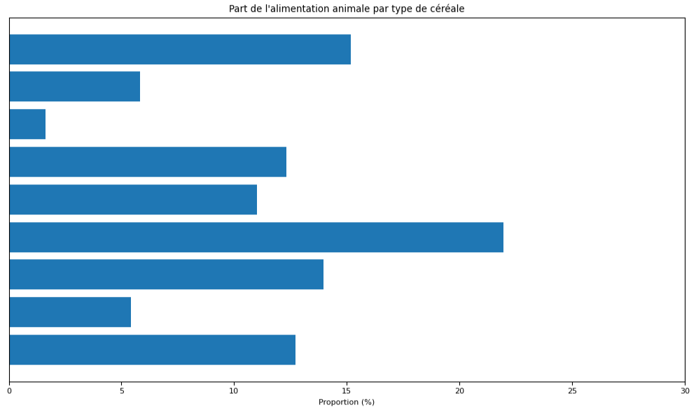
5) Part de l’utilisation des principales céréales entre l’alimentation humaine et animale

Slide 9
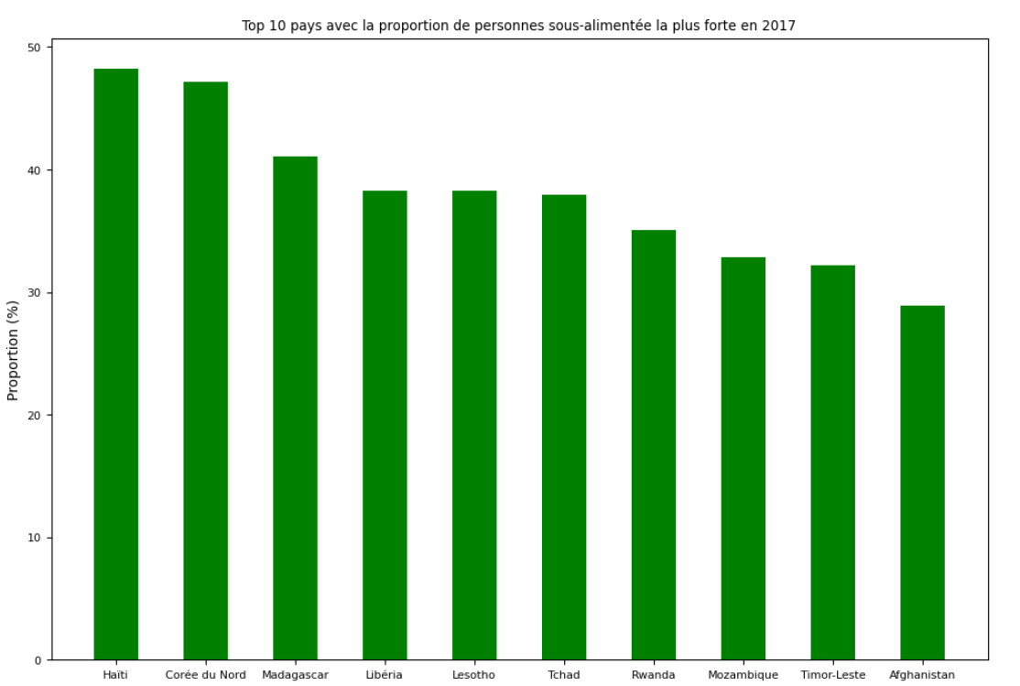
6) Liste des 10 pays où la proportion de personnes en état de sous-nutrition est la plus forte en 2017
Le pays souffrant le plus de la sous-nutrition est Haïti, suivi de près par la Corée du Nord, avec respectivement 48.26% et 47.19% de leur population en état de sous-nutrition.
On remarque ensuite que l'Afrique est le continent le plus touché par la sous-nutrition en 2017.

Slide 10
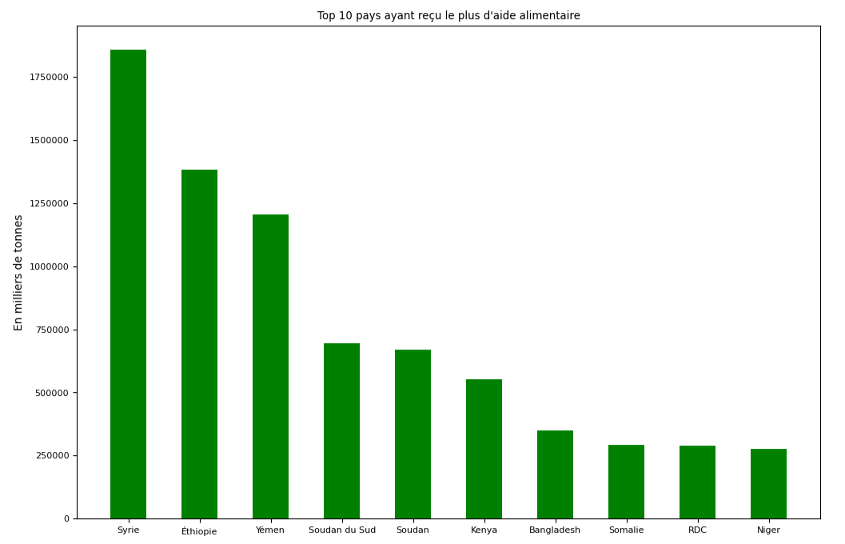
7) Liste des 10 pays qui ont le plus bénéficié de l’aide alimentaire entre 2013 et 2016
Entre 2013 et 2016, la Syrie a été le principal pays destinataire de l'aide alimentaire, suivi par l'Ethiopie, le Yemen, le Soudan du Sud, et le Soudan.
Ces pays étaient tous concernés par des guerres civiles meurtrières faisant de nombreux déplacés et causant une insécurité alimentaire profonde.

Slide 11
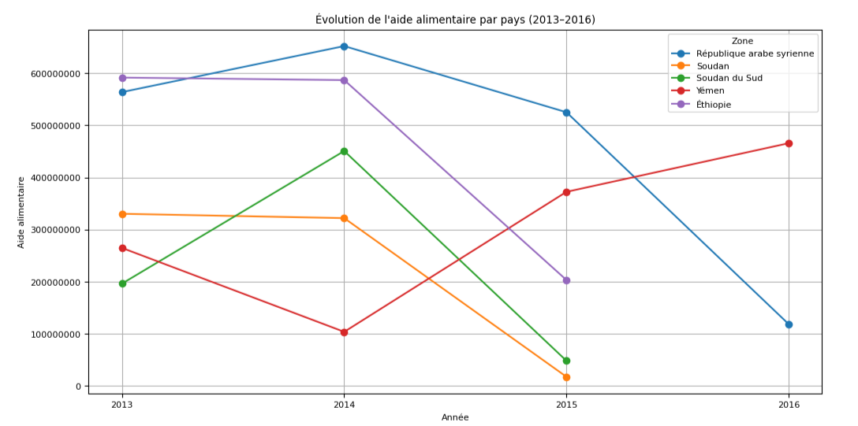
8) Évolution de l’aide alimentaire pour les 5 pays qui en ont le plus bénéficié entre 2013 et 2016

Slide 12
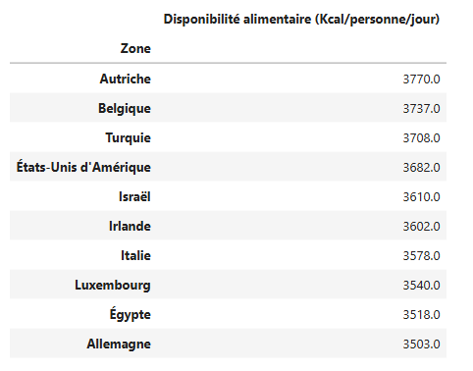
9) Liste des 10 pays qui ont la plus forte disponibilité alimentaire par habitant
L'Autriche est le pays avec la plus forte disponibilité alimentaire par habitant par jour, suivie par la Belgique puis la Turquie.
La disponibilité alimentaire y est élevée, bien au-delà du ratio alimentaire quotidien nécessaire pour chaque personne (2500 kcal / personne / jour).

Slide 13
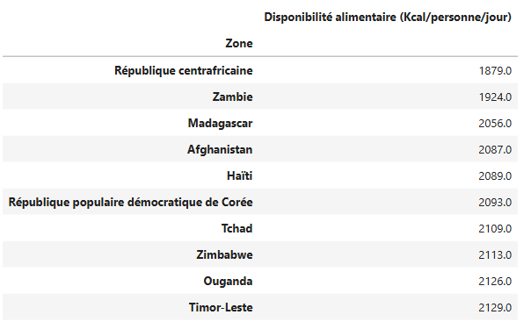
9) Liste des 10 pays qui ont la plus faible disponibilité alimentaire par habitant
La République centrafricaine est le pays ayant la disponibilité alimentaire la plus faible, suivi par la Zambie et Madagascar.
Cela peut être dû à des conflits internes et externes ou à de faibles rendus agricoles, qui limitent drastiquement l'accès à la nourriture.

Slide 14
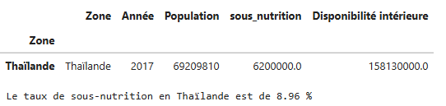
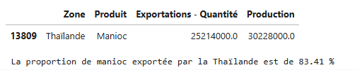

10) Étude sur le manioc en Thaïlande
La Thaïlande est le pays qui exporte le plus de manioc au monde, devant même les autres pays de l'Asie du Sud-est comme le Vietnam et le Laos.
Le taux de 83,41% de manioc exporté par rapport à sa production est donc logique, d'autant plus que la Thaïlande, contrairement à d'autres pays producteurs de manioc, ne dépend pas uniquement de ce produit pour son alimentation. Sa disponibilité par habitant est ainsi de 2785 kcal / personne / jour, au-delà des 2500 kcal minimum recommandés.

Slide 15
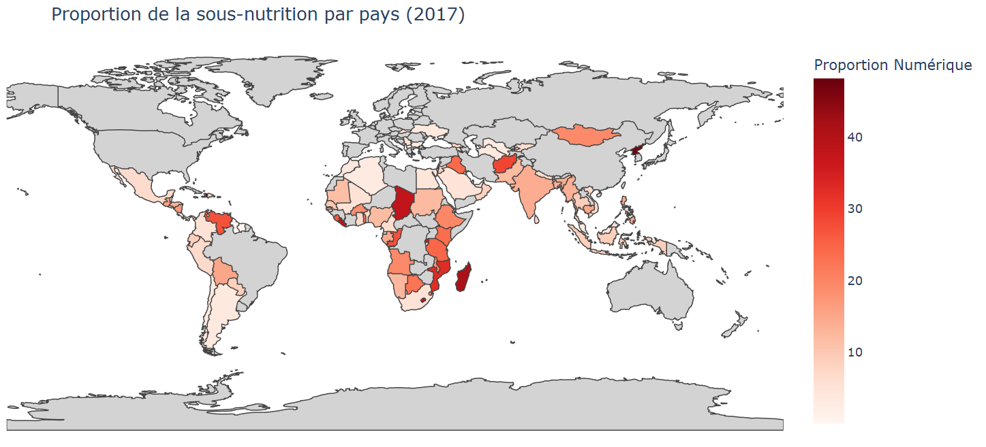
11) Carte de la sous-nutrition en 2017
Voici une carte présentant la proportion de la population étant en état de sous-nutrition par pays en 2017.
Elle a été conçue à l'aide de Plotly pour Python à partir des données de la FAO sur la sous-nutrition.

Slide 16
Conclusion
Cette étude sur l'alimentation et la sous-nutrition s'appuie sur des données de la FAO collectées entre 2013 et 2016. Il serait intéressant de la comparer avec des études récentes afin de voir comment l'aide aux pays en difficulté alimentaire a évolué ces dernières années.
Cela pourrait suivre l'augmentation des crises humanitaires et militaires à travers le monde. En effet, la situation géopolitique mondiale semble être encore plus incertaine que lors de la décennie précédente (nouveaux fronts, augmentation du nombre de déplacés).
Il serait également intéressant d'étudier si l'aide alimentaire globale par habitant a augmenté ou diminué, et de voir si la solidarité internationale aide davantage les pays en difficulté en 2025-2026 qu'en 2016-2017.

